Slide 1

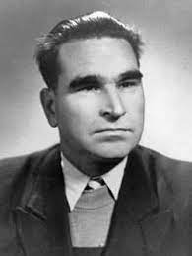
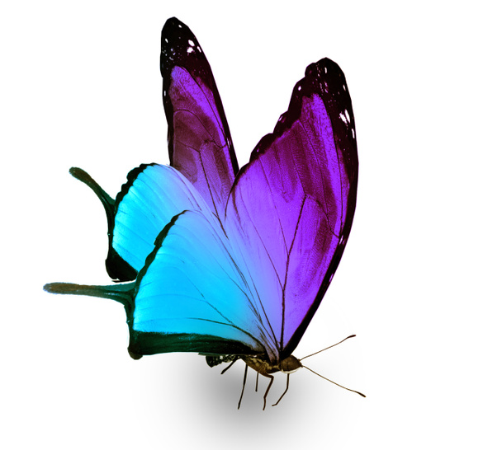
Ґеоргі Караславов
“МЕТЕЛИК”

Slide 2
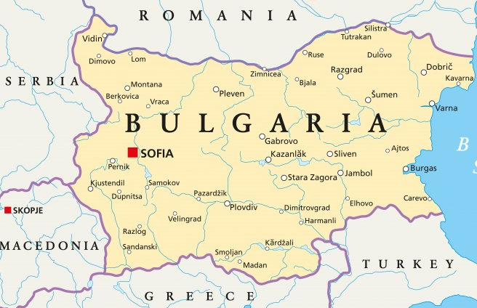

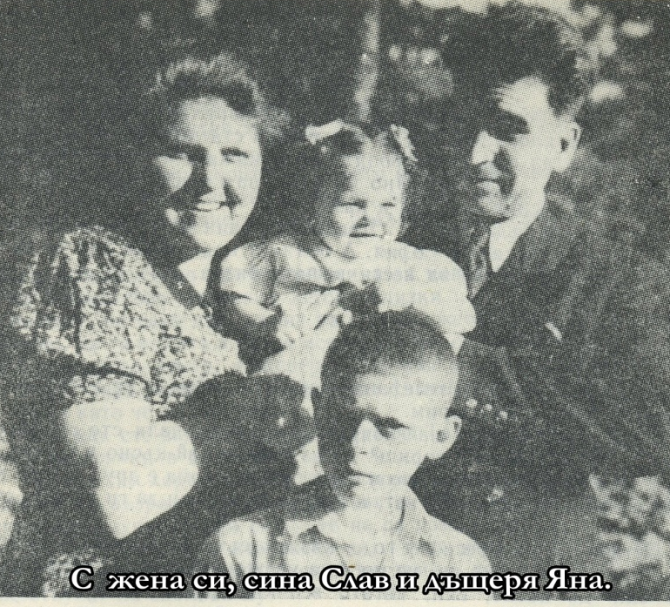
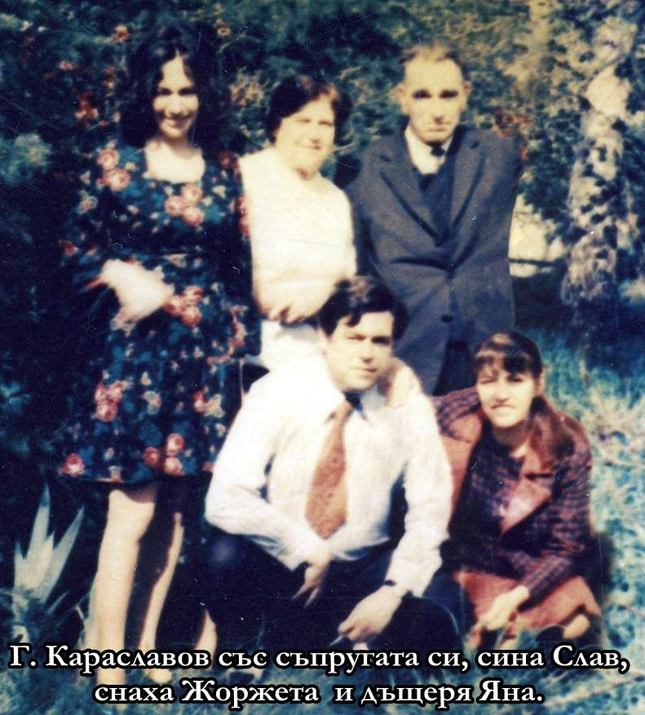
Ґеоргі Караславов

Slide 3
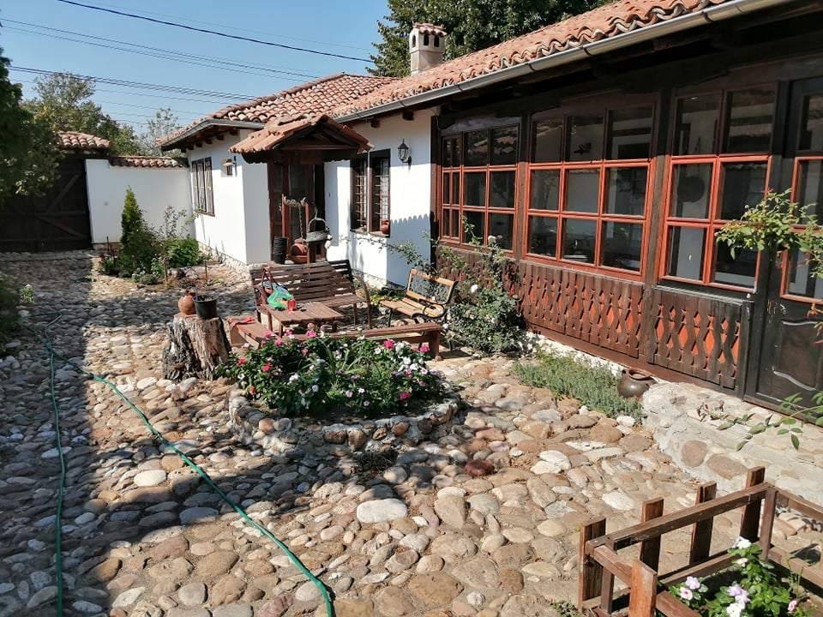
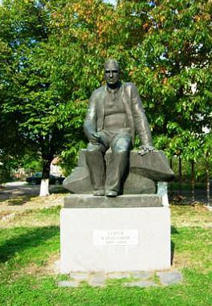
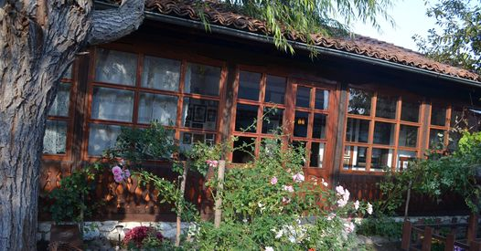
Музей “Ґеоргі Караславов”

Slide 4
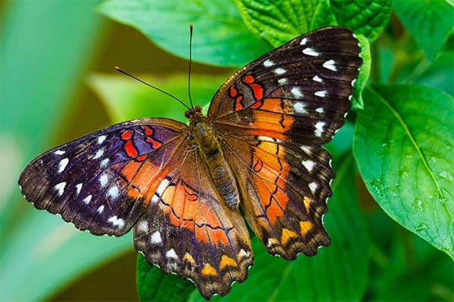
МЕТЕЛИК
Більшість метеликів живе всього кілька днів.
Метелики не чують, але вони можуть відчувати вібрацію.
У них дивовижний апетит, деякі з них можуть випити розчин цукру в кількості, що перевищує їх власну вагу в два рази.
Метелики пробують їжу, стоячи на ній. Це тому, що їх датчики смаку знаходяться в ногах.
Швидкість польоту іноді перевищує 60 км / год.
Деякі метелики ніколи не їдять, так як не мають рота. Вони живуть на енергії, що накопичили у вигляді гусениць.
В Японії вважають, що побачити метелика у себе в будинку — на щастя: метелик символізує все краще в житті людини.

Slide 5
Словникова робота
яскравокрилий
створіння
пелюстки
відсахнувся
добридень
обтрусила
неґречний
поглянь-но
найсмачніша
найпоживніші

Slide 6
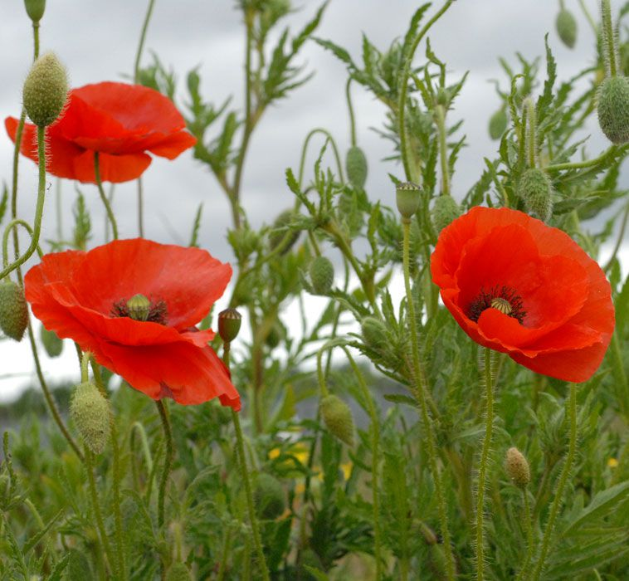
- Я скуштую її нектару.
НЕКТАР (грец. nektar — напій богів) — рослинна цукриста рідина, похідна меду, яка разом із квітковим пилком є головним природним вуглеводним кормом бджіл.

Slide 7
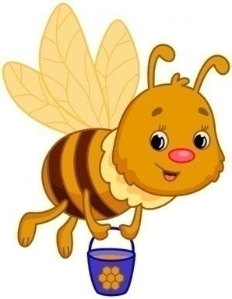
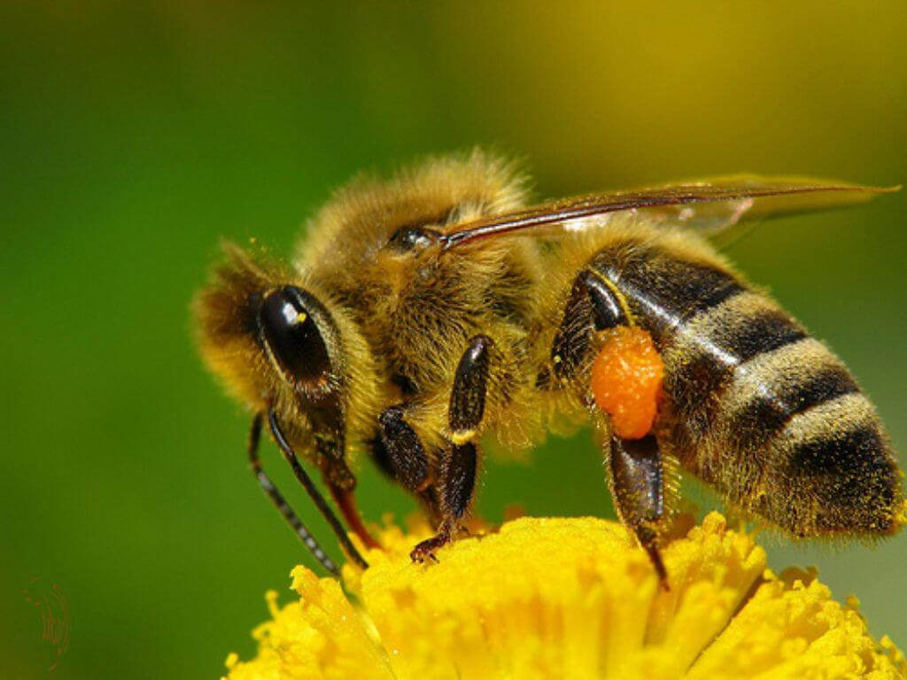
БДЖОЛА
Бджоли єдині комахи на землі, які можуть виготовляти їжу для людини.
У пошуках їжі можуть відлітати від свого вулика на відстань до 10 кілометрів.
Матка або королева бджіл може жити до 5 років. Основна її робота полягає у народженні нового потомства. Влітку кожного дня матка відкладає понад 2000 яєць.
Для виготовлення всього однієї чайної ложки меду працює до 12 бджіл протягом всього життя.
Відмінною рисою бджіл, які дають прополіс, є наявність 5 очей. Однак, велика кількість очей не означає хорошу якість зору. Вони бачать навколишній світ у блакитних і жовтих тонах.

Slide 8
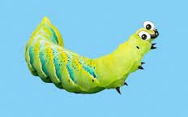
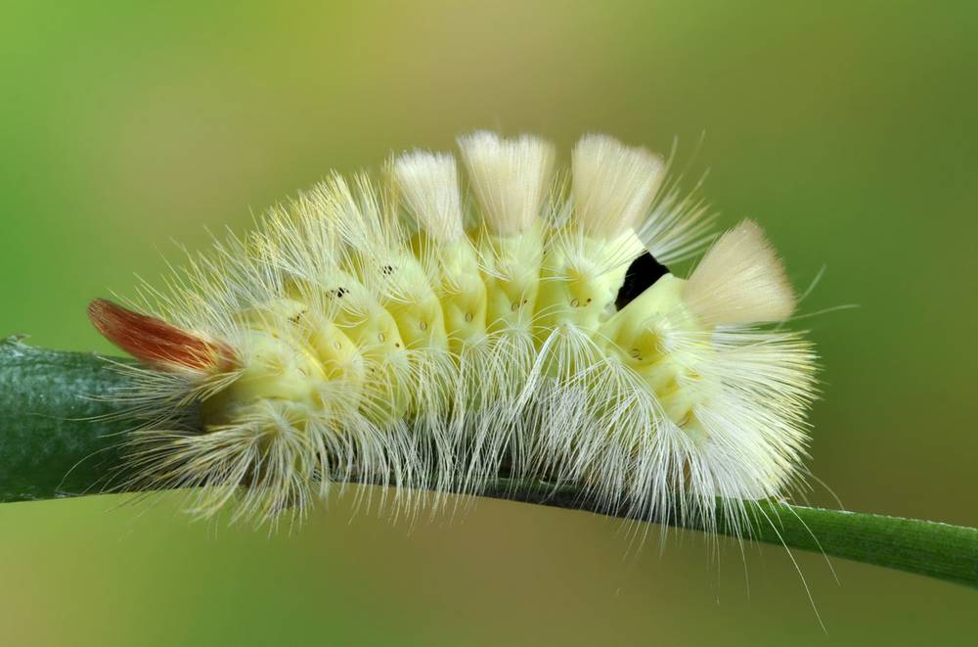
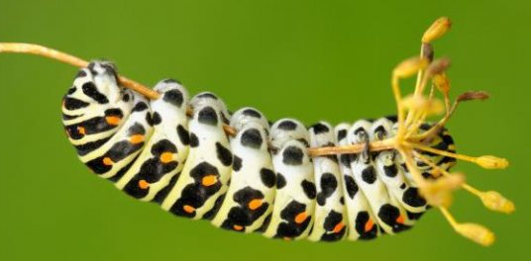
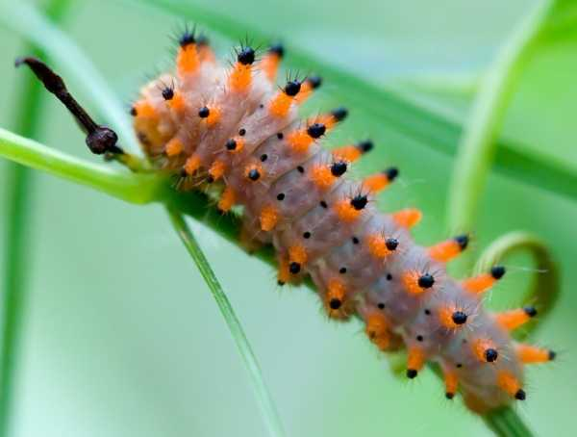
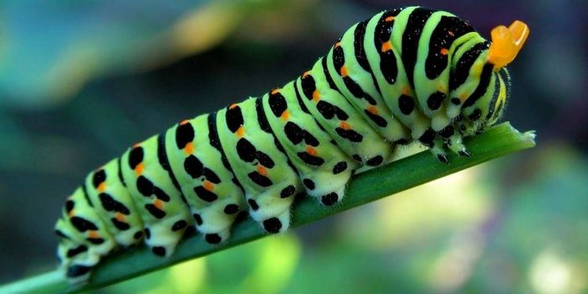
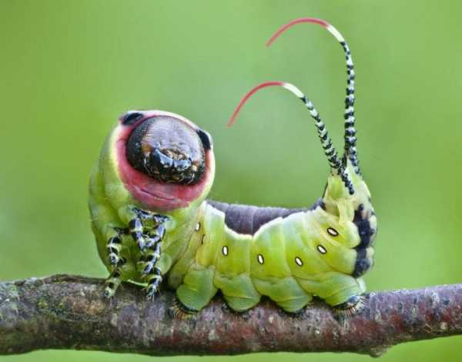
ГУСІНЬ (гусениця)
- личинка метелика

Slide 9
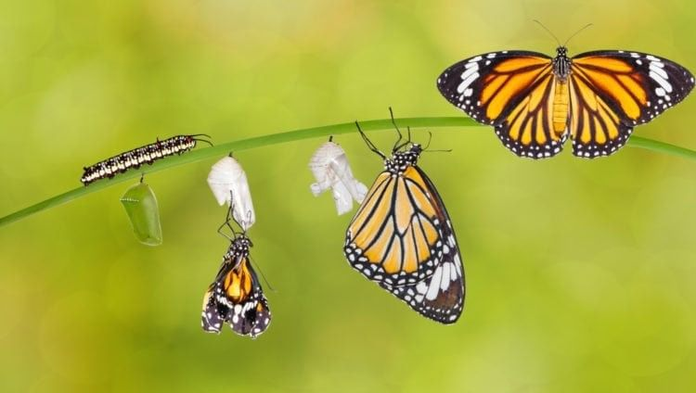
4 стадії життєвого циклу метелика
Як тільки маленька гусінь вилуплюється з яйця, вона його їсть. Тоді продовжує їсти листя, поки не виросте у 100 разів більшою, ніж народилась. Третя стадія найбільш захоплююча - гусінь покачує своїм тілом, поки шкіра не тріскає, так формується лялечка. Зовнішня шкіра твердішає і залишається такою, поки не вилупиться метелик. Гусінь ніби перетравлює саму себе, поки не получиться метелик.
1. Яйце
2. Гусінь
3. Лялечка
4. Метелик

Slide 10
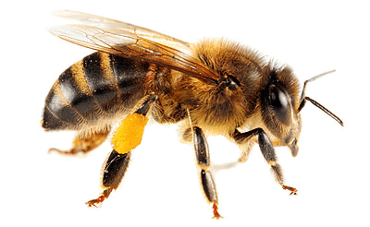
Читаємо в особах
Від слів
А-а, бджола! – гордовита мовив яскравокрилий красень.
До слів
… ти породжуєш шкідливу й огидну гусінь.

Slide 11
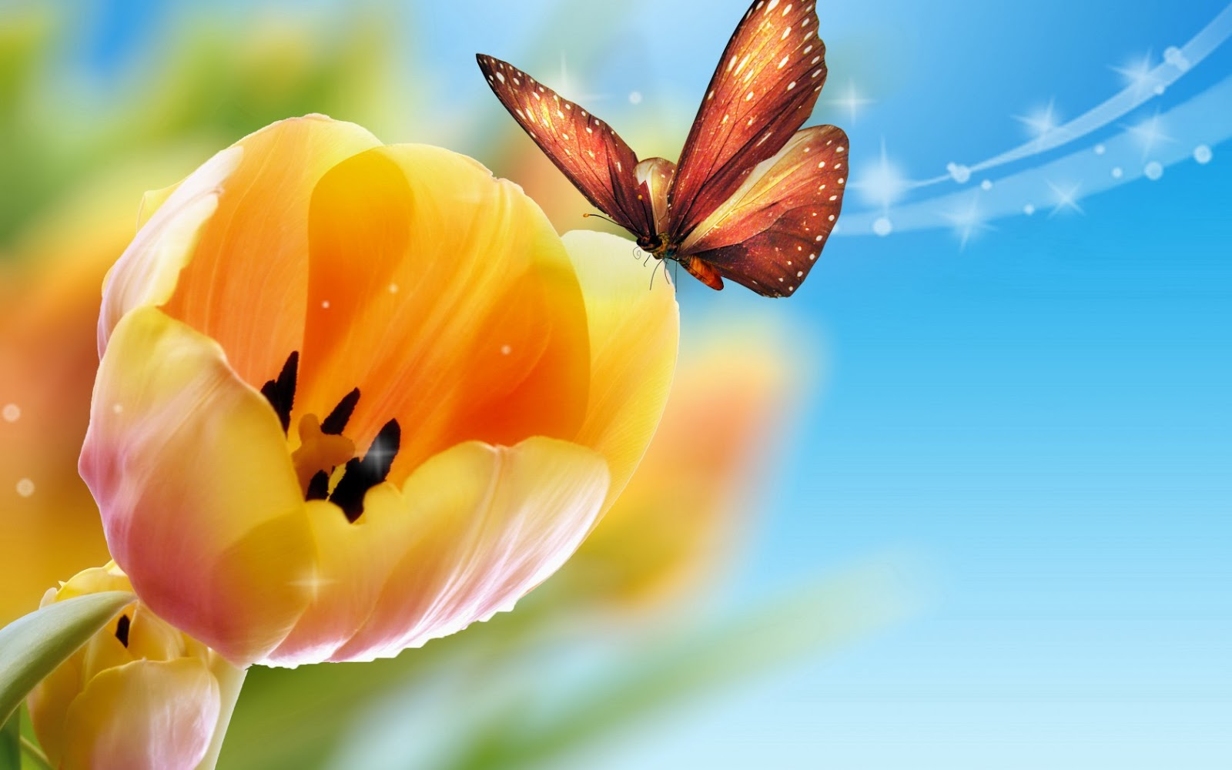
Краще жити бджолою, ніж умерти метеликом.
(Італійське)

Slide 12

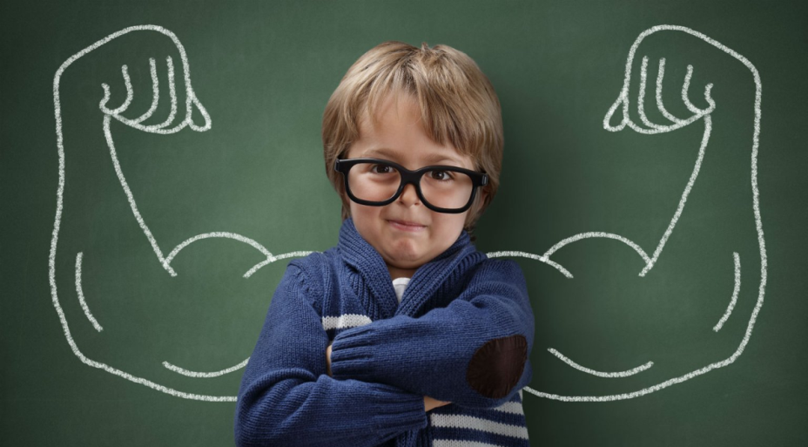
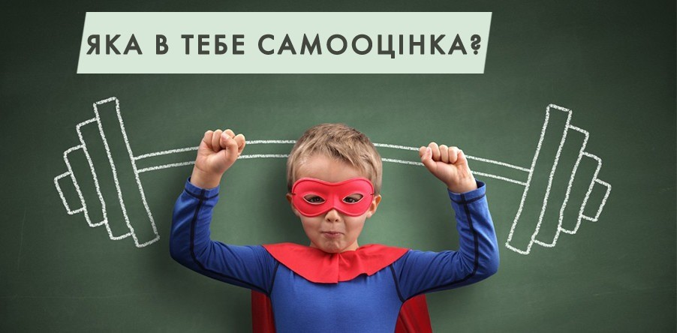

Самооцінка
це те, як людина оцінює себе, свої можливості, вчинки;
відчуття себе, віра в себе, моє місце серед інших людей

Slide 13

Молодці!
Дякую за роботу!

